Slide 1
Tiếng Việt
CHỦ ĐIỂM: MÁI ẤM GIA ĐÌNH
Ôn Tập Cuối Học Kỳ 1
(Tiết 3)

Slide 2
Ôn luyện
về từ ngữ dùng để so sánh

Slide 3
2. Tìm và nêu tác dụng của các hình ảnh so sánh có trong bài thơ sau:
Cô giáo với mùa thu
Cô giáo em
Hiền như cô Tấm
Giọng cô đầm ấm
Như lời mẹ ru.
Cô giáo đưa mùa thu
Đến với những quả vàng chín mọng
Một mùa thu hi vọng
Tiếng chim ca ríu rít sân trường.
Vũ Hạnh Thắm

Slide 4
CÙNG
THẢO LUẬN

Slide 5
Phán đoán
lí do tác giả chọn mỗi hình ảnh so sánh.
CHIA SẺ
TRƯỚC LỚP

Slide 6
Sự vật 1 | Đặc điểm | Từ dùng để so sánh | Sự vật 2
cô giáo em | hiền | như | cô Tấm
giọng cô | đầm ấm | như | lời mẹ ru

Slide 7
Nêu tác dụng của hình ảnh so sánh?
Giúp bài thơ sinh động hơn, hình ảnh cô giáo hiện lên thật đẹp, gần gũi như một người mẹ.

Slide 8
Ôn luyện
từ ngữ có nghĩa giống nhau, từ ngữ có nghĩa trái ngược

Slide 9
3. Tìm từ ngữ phù hợp với mỗi :
Từ ngữ | Có nghĩa giống nhau | Có nghĩa trái ngược nhau
hiền
quả
chín
tiếng ca

Slide 10
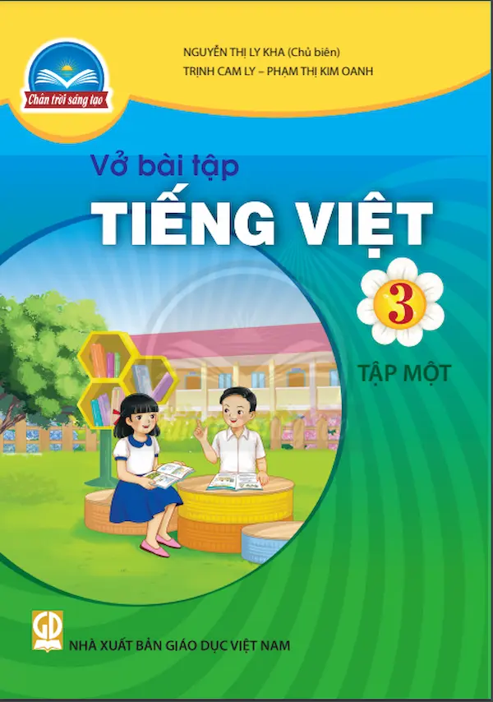
CÙNG THẢO LUẬN
Ghi chép kết quả vào vở bài tập

Slide 11
Cùng nhau chia sẻ
Các nhóm khác lắng nghe – góp ý - bổ sung

Slide 12
3. Tìm từ ngữ phù hợp với mỗi :
Từ ngữ | Có nghĩa giống nhau | Có nghĩa trái ngược nhau
hiền
quả
chín
tiếng ca
lành
dữ
trái
xanh, sống
tiếng hát

Slide 13
Ôn luyện
dấu chấm,
dấu chấm hỏi, dấu chấm than

Slide 14
4. Thay bằng dấu câu phù hợp:
Em bé và bông hồng
Giữa vườn lá um tùm xanh mướt còn ướt đẫm sương đêm, một bông hoa rập rờn trước gió Màu hoa đỏ thắm Cánh hoa mịn màng, khum khum úp sát vào nhau như còn ngập ngừng chưa muốn nở hết Đóa hoa tỏa hương thơm. “Ôi Bông hồng đẹp quá!” Bé khẽ reo lên và với tay định hái. Mẹ trông thấy liền bảo:
Những chữ gì trên tấm biển kia Mẹ đố con đọc được đấy!
Bé vừa đánh vần vừa đọc. Bỗng em ôm chầm lấy mẹ thỏ thẻ: “ Mẹ ơi, con không hái hoa nữa!”.
Theo Trần Hoài Dương

Slide 15
Cùng nhau chia sẻ
Các nhóm khác lắng nghe – góp ý - bổ sung

Slide 16
4. Thay bằng dấu câu phù hợp:
Em bé và bông hồng
Giữa vườn lá um tùm xanh mướt còn ướt đẫm sương đêm, một bông hoa rập rờn trước gió Màu hoa đỏ thắm Cánh hoa mịn màng, khum khum úp sát vào nhau như còn ngập ngừng chưa muốn nở hết Đóa hoa tỏa hương thơm. “Ôi Bông hồng đẹp quá!” Bé khẽ reo lên và với tay định hái. Mẹ trông thấy liền bảo:
Những chữ gì trên tấm biển kia Mẹ đố con đọc được đấy!
Bé vừa đánh vần vừa đọc. Bỗng em ôm chầm lấy mẹ thỏ thẻ: “Mẹ ơi, con không hái hoa nữa!”.
Theo Trần Hoài Dương
.
.
.
!
?

Slide 17
Ôn luyện
câu kể,
câu hỏi

Slide 18
5. Tìm trong đoạn văn ở bài tập 4:
a. Một câu hỏi
b. 2 – 3 câu kể

Slide 19
Thảo luận nhóm đôi
Chia sẻ kết quả thảo luận
- lắng nghe nhận xét

Slide 20
5. Tìm trong đoạn văn ở bài tập 4:
a. Một câu hỏi
Gợi ý:
- Câu hỏi thường có các từ nghi vấn (ai, gì, nào, sao, không,...).
- Khi viết cuối câu hỏi thường có dấu chấm hỏi (?).
Những chữ gì trên tấm biển kia?

Slide 21
5. Tìm trong đoạn văn ở bài tập 4:
b. 2 – 3 câu kể
- Bé vừa đánh vần vừa đọc.
- Giữa vườn lá um tùm xanh mướt còn ướt đẫm sương đêm, một bông hoa rập rờn trước gió.
- Màu hoa đỏ thắm.
Gợi ý:
- Cuối câu thường có dấu chấm (.).

Slide 22
VẬN DỤNG

Slide 23
HỎI ĐÁP VỀ BẠN BÈ, THẦY CÔ, MÁI TRƯỜNG
Đặt 2-3 câu hỏi về bạn bè, thầy cô, mái trường.

Slide 24
Thảo luận nhóm đôi
Chia sẻ kết quả thảo luận
- lắng nghe nhận xét

Slide 25
Tạm biệt và hẹn gặp lại

